Slide 1
PROGRAMACIÓN DE ALGORITMOS
PGY1121
Experiencia de Aprendizaje 3

Slide 2

Objetivos de la sesión
OBJETIVO 1
Utilizar GitHub para el respaldo de los códigos desarrollados en Python
OBJETIVO 2
Declarar listas con la finalidad de realizar diferentes operaciones con sus elementos, de acuerdo a lo requerido.

Slide 3

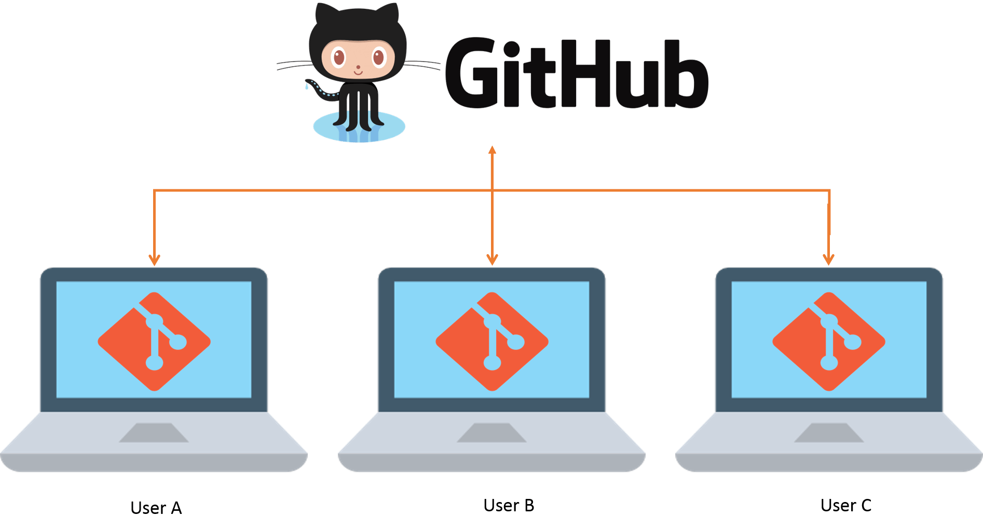
Git y GitHub
Git es un proyecto de código abierto, el cual permite llevar un control de versiones de un proyecto. Es el sistema base de versiones. Se usa localmente.
GitHub es una herramienta que trabaja con Git, y agrega la centralización de los proyectos en nube, interfaces muy sencillas de ocupar, junto con el control de versiones centralizado, permitiendo a varios desarrolladores unificar sus códigos en la nube de GitHub, mejorando la comunicación, el desarrollo, los respaldos y la unificación de códigos (todo en nube).

Slide 4



El concepto de GitHub
https://www.youtube.com/watch?v=w3jLJU7DT5E&t=7s
Notes:
https://www.youtube.com/watch?v=w3jLJU7DT5E&t=7s

Slide 5



GitHub
Revisa la carpeta Instructivo GitHub para:
Crear tu cuenta.
Subir los archivos de Python.
Compartir información con tus pares y docente.
Link apoyo a más información de GitHub:
https://programarfacil.com/blog/arduino-blog/git-y-github/
Notes:
Link apoyo a más información de GitHub:
https://programarfacil.com/blog/arduino-blog/git-y-github/

Slide 6


Listas
Son un tipo de dato que permite almacenar datos de cualquier tipo.

Slide 7
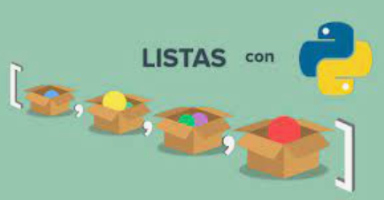

Listas
La imagen muestra que en cada caja podemos guardar un valor, sea este una variable numérica, cadenas de caracteres, incluso una lista.

Slide 8

Listas
Se asemejan bastante a los Arrays, si consideramos otros lenguajes de programación.
Si necesitamos incluir más de un valor dentro de la lista, sólo los separamos con coma.

Slide 9

Crear Lista
Nombre de la lista
Estos paréntesis de corchete indican que es una lista

Slide 10






Listas
Características
Son ordenadas, dado que mantienen el orden en el que han sido definidas.
Pueden ser formadas por tipos arbitrarios.
Pueden ser indexadas con [i]
Se pueden anidar, es decir, incluir una lista dentro de otra.
Son mutables, ya que sus elementos pueden ser modificados.
Son dinámicas, ya que se pueden añadir o eliminar elementos.
Referencia: https://ellibrodepython.com/listas-en-python
Notes:
Referencia: https://ellibrodepython.com/listas-en-python

Slide 11


Elementos de una Lista
El ejemplo muestra que posee 3 elementos y que para acceder a ellos, sólo se utiliza un índice.
El elemento 1 está en la posición 0
El elemento 2 está en la posición 1
El elemento 3 está en la posición 2

Slide 12
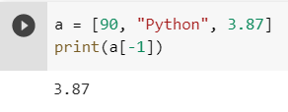
Elementos de una Lista
Para acceder al último elemento de la lista, sólo se utiliza el índice -1
Resultado
Si considero el índice -2, ¿cuál será el resultado?

Slide 13
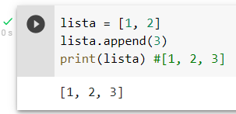
Operaciones con la Lista
Append(<obj>)
El método append(), permite agregar elementos al final de la lista.

Slide 14
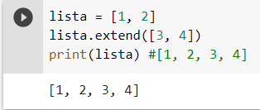
Operaciones con la Lista
Extend(<iterable>)
El método extend(), permite añadir una lista a una lista inicial.

Slide 15
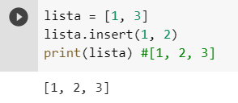
Operaciones con la Lista
Insert(<index>,<obj>)
El método insert(), permite añadir un elemento en una posición determinado.

Slide 16
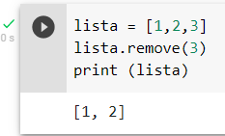
Operaciones con la Lista
Remove(<obj>)
El método remove(), permite recibir como argumento un objeto y lo borra de la lista.

Slide 17
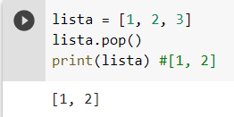
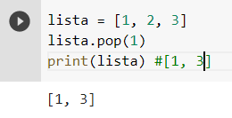
Operaciones con la Lista
Pop()
El método pop(), elimina el último elemento de la lista.
El método pop(posición), elimina el elemento que se encuentra en la posición ingresada.

Slide 18
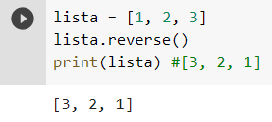
Operaciones con la Lista
Reverse()
El método reverse(), permite invertir el orden de la lista.

Slide 19
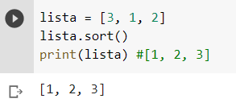
Operaciones con la Lista
Sort()
El método sort(), permite ordenar los elementos de menor a mayor.

Slide 20
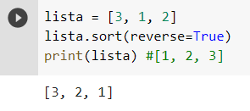
Operaciones con la Lista
Sort()
El método sort(), también permite ordenar los elementos de mayor a menor.

Slide 21


Ejercicio
Actividad 1
Investiga con tus compañeros sobre otras operaciones con las listas, por ejemplo:
Tamaño de la lista.
Copiar una lista.
Borrar los elementos de la lista.
Contar un elemento x de la lista
Expone a tus compañeros y docente.

Slide 22
Ejercicio
Actividad 2
Investiga con tus compañeros sobre operaciones con String (Cadena de Caracteres), por ejemplo:
Upper()
Lower().
Find()
Replace()
Expone a tus compañeros y docente.

Slide 23

¿Cumplimos el objetivo de esta sesión?​
¿Qué debo profundizar o ejercitar?​
¿Cuál es el desafío para la siguiente sesión?

